Slide 1
Resgate genético/evolutivo
Afonso Carapinha Gonçalves nº56170
Genómica das alterações ambientais (GAA)

Slide 2
O que é o resgate genético/evolutivo?
Tem como objetivo o aumento da variabilidade genética
Aplicado por norma em populações de pequenas dimensões
Muitas das vezes usado para remediar situações provocadas pelo humano
É ainda uma técnica que divide opiniões na comunidade ciêntifica

Slide 3
O que vai ser abordado neste trabalho?
Que alterações causa no genoma dos indivíduos/populações envolvidas nos projetos
Ambiente e a sua influência no resgate genético
Pontos positivos e negativos associados a esta prática
Como se pode medir o seu efeito
A sua importância para a cadeira
Alguns exemplos práticos da sua aplicação

Slide 4
Alterações no genoma
Populações mais isoladas têm problemas observáveis na sua genética causados por diversos fatores
Inbreeding
Fluxo genético aleatório
A introdução desta técnica permite também a introdução de maior variabilidade
Pode também trazer alguns problemas como é exemplo o outbreeding

Slide 5
Influência do ambiente
Resgate genético muitas das vezes aplicado para remediar situações provocadas pela ação humana
Existência de interdependência entre resgate genético e ambiente

Slide 6
Aspetos positivos
Pode ser a solução para populações com elevado grau de isolamento, aumentando a sua diversidade genética
Provoca o aumento do número de indivíduos nas populações de pequenas dimensões
Permite comprar tempo até que outras medidas sejam aplicadas de forma à espécie em estudo poder aumentar a sua resiliência

Slide 7
Aspetos negativos
Outbreeding é o principal risco associado
Os resultados dos trabalhos podem ser bastante variáveis devido a um grande número de fatores
Ciclos de vida das espécies em estudo é muito longo, o que torna difícil a sua observação

Slide 8
Como se pode medir o seu efeito?
Medições podem ser feitas com base no fitness das populações – medições a longo prazo
Alguns argumentos fenotípicos podem ser usados como observação direta dos seus efeitos
Análise genética sobretudo feita com base na contagem de diversidade genética – aumento da heterozigotia

Slide 9
Qual a sua importância para a cadeira de GAA?
Permite perceber como é que as ações humanas têm um impacto no ambiente e nos organismos que nos rodeiam
Permite compreender a influência da genética na resiliência das populações
Possibilita a melhor compreenção dos mecanismos de resistência às alterções ambientais pelos organismos em estudo

Slide 10
Exemplos práticos
Estudo da Puma da Flórida (Puma concolor coryi)
Estudo dos lobos (Canis lupus)

Slide 11
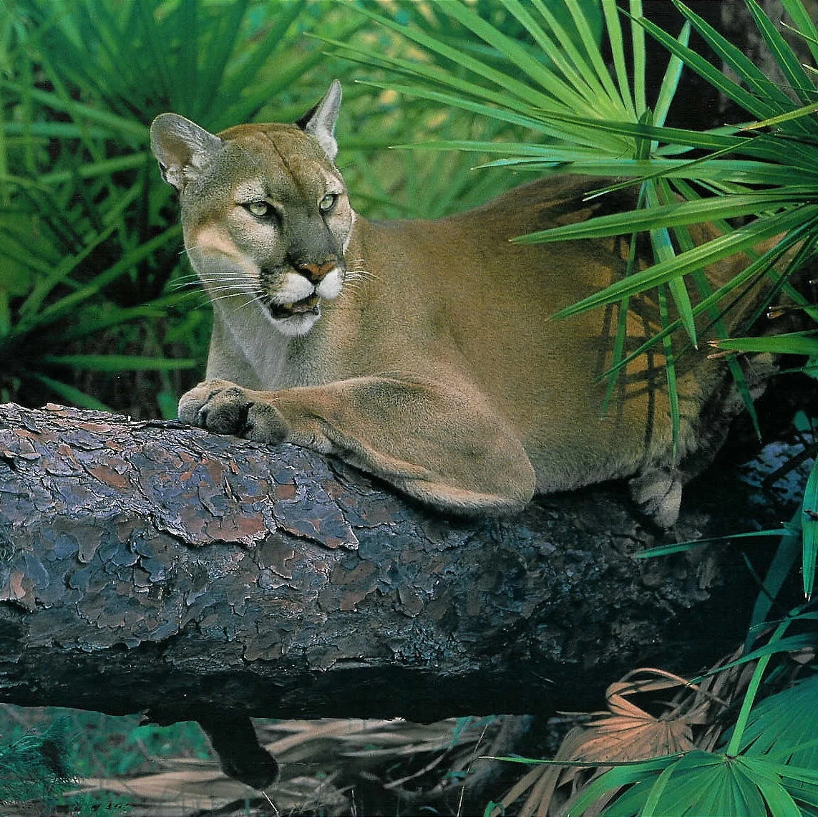
Estudo da Puma da Flórida (Puma concolor coryi)
Pumas na Flórida encontravam-se isoladas e com uma população com um número bastante reduzido de indivíduos
Introdução de pumas provenientes do Texas
Principal objetivo foi o aumento da variabilidade genética para provocar aumento do tamanho populacional

Slide 12
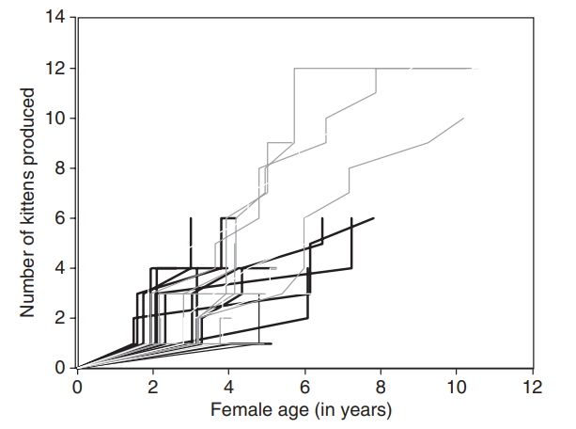
Estudo da Puma da Flórida (Puma concolor coryi)

Slide 13
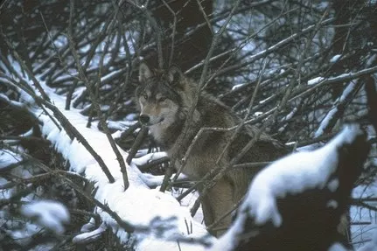
Estudo dos lobos (Canis lupus)
Estudo do efeito de resgate genético em lobos na região de Isle Royale, em Michigan nos EUA ao longo de 2-3 gerações
Migração de um lobo designado de M93 no ano de 1997
Objetivo muito semelhante ao estudo anterior

Slide 14
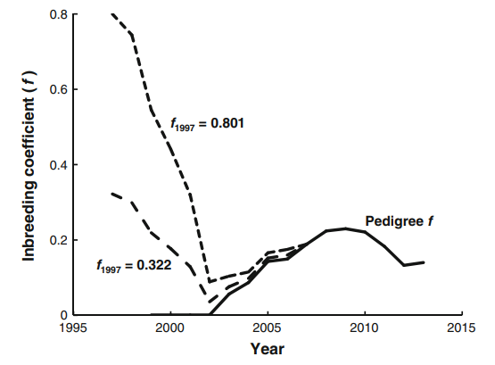
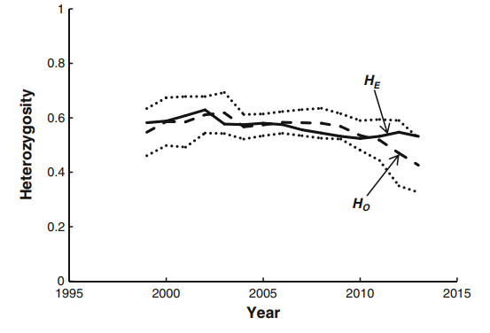
Estudo dos lobos (Canis lupus)
Redução inicial da taxa de inbreeding com aumento da heterozigotia
Efeitos do resgate genético foram dissipados com o passar do tempo devido à redução da reprodução e limitações geográficas o que levou ao declínio das populações assim também como um efeito designado de genetic sweep

Slide 15
Conclusão
O resgate genético/evolutivo tem-se mostrado como uma ferramenta essencial na resiliência de espécies isoladas
Permitiu o desenvolvimento de espécies isoladas
O seu sucesso está dependente de muitos outros fatores

Slide 16
Bibliografia
Whiteley, A. R., Fitzpatrick, S. W., Funk, W. C., & Tallmon, D. A. (2015). Genetic rescue to the rescue. Trends in ecology & evolution, 30(1), 42-49.
Tallmon, D. A., Luikart, G., & Waples, R. S. (2004). The alluring simplicity and complex reality of genetic rescue. Trends in ecology & evolution, 19(9), 489-496.
Ingvarsson, P. K. (2001). Restoration of genetic variation lost–the genetic rescue hypothesis. Trends in Ecology & Evolution, 16(2), 62-63.
Pimm, S. L., Dollar, L., & Bass Jr, O. L. (2006). The genetic rescue of the Florida panther. Animal Conservation, 9(2), 115-122.
Hedrick, P. W., Peterson, R. O., Vucetich, L. M., Adams, J. R., & Vucetich, J. A. (2014). Genetic rescue in Isle Royale wolves: genetic analysis and the collapse of the population. Conservation genetics, 15, 1111-1121.
https://animalia.bio/pt/florida-panther - link imagem puma
https://www.nps.gov/isro/learn/nature/wolves.htm - link imagem lobo

